Slide 1
“오늘 뭐 입지?”
이은성

Slide 2

오늘 뭐 입지?
지역
도
▼
시
▼
동
▼
성별
성별
▼

Slide 3



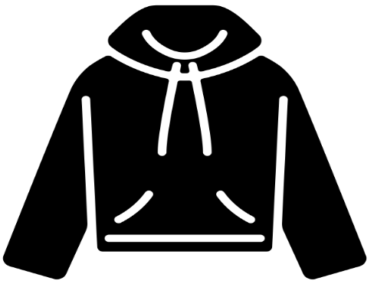


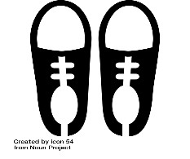

최저: 15℃
최고: 26℃
구름 많음
비

Slide 4
